Slide 1
嵌入式系统 – 总线接口
第二讲 UART
南京工业大学 孙冬梅

Slide 2
第二讲 UART
Universal Synchronous/Asynchronous Receiver/Transmitter
通用 同步 异步 串行接收/发送器
数据块为单位 字符为单位
字符、位同步 字符异步 位同步
字符间无间隔 字符间隔任意长
同步时钟 时钟相近
1. UART硬件接线
2. UART数据解析
3. 数据校验
4. 其它串口

Slide 3
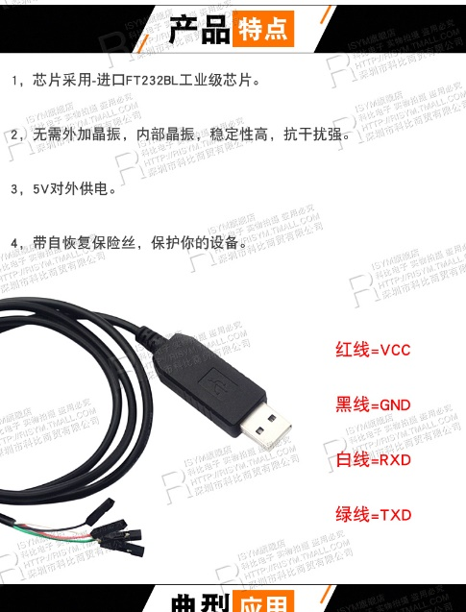
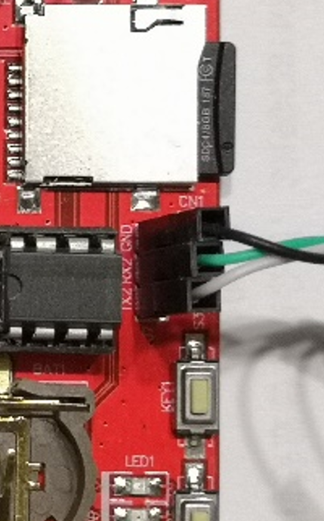
1. UART 硬件接线
最少需要3根线：TXD、RXD、GND
主、从机波特率必须相同
主、从机交叉接

Slide 4
2. UART 异步通信 数据格式

Slide 5
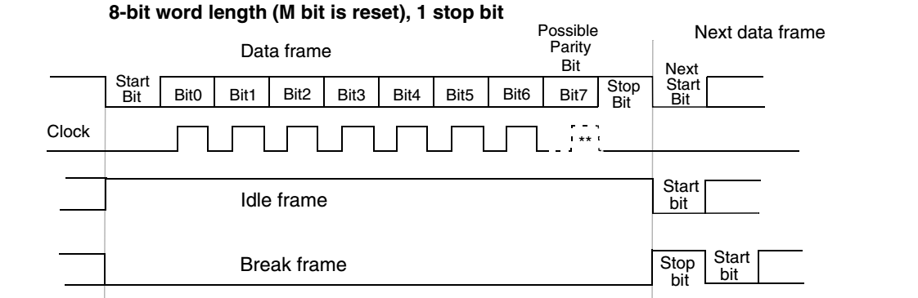
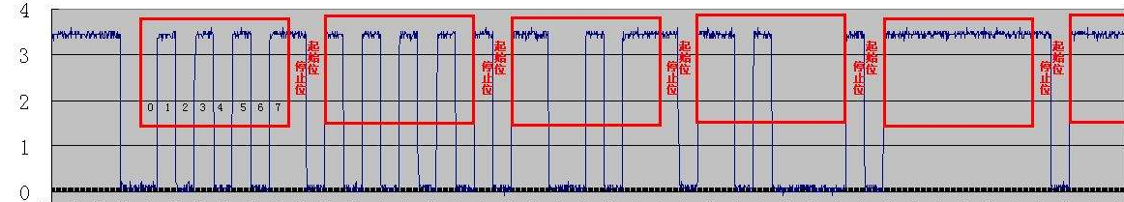
2. UART数据解析
默认情况下，发送1个字节数据，实际上是10位数据。
10101010 01010101 11010011 00001011 11111111

Slide 6
2. UART数据传输速率和距离
传输速率
比特率是每秒钟传输二进制代码的位数，单位是：位／秒（bps）
10位×240个/秒 = 2400 bps
传输距离与传输速率的关系
电气特性；
当传输线非平衡屏蔽双绞线时，传输距离随传输速率的增加而减小；
当比特率高时，最大传输距离迅速下降。

Slide 7
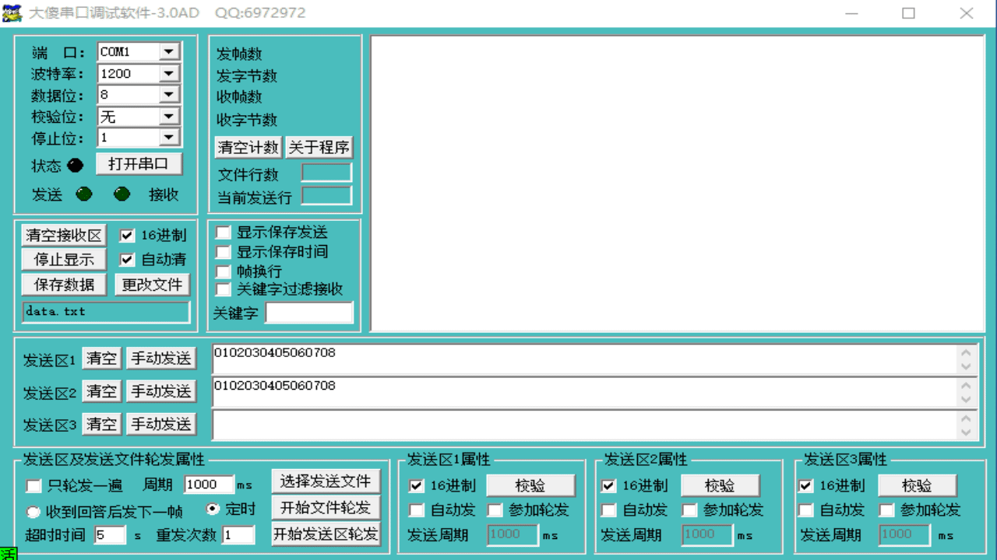
3 UART错误校验
奇偶校验
奇校验：所有传送的数位（含字符的各数位和校验位）中，“1”的个数为奇数，如：1 0110，0101
偶校验：所有传送的数位（含字符的各数位和校验位）中，“1”的个数为偶数，如：1 0100，0101
代码和校验
数据块求和附加到数据块末尾； 接收方接收数据对数据块求和；求和结果与发送方的“校验和”进行比较。
十六进制串: 0102030405060708 的校验和是: 24 (十六进制)
循环冗余校验 0102030405060708 的CRC是: B0 CF (十六进制)
通过某种数学运算实现有效信息与校验位之间的循环校验。

Slide 8
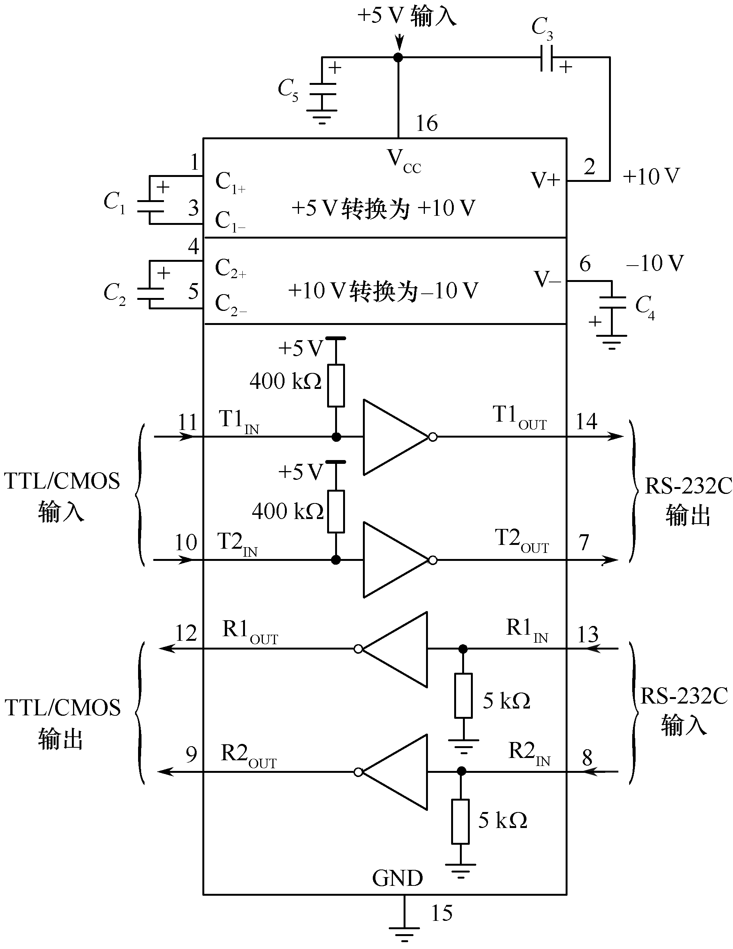
4. 其它串口标准
RS232C是美国电子工业协会EIA（Electronic Industries Association）1973年公布的一种串行数据通信标准。
RS-232C采用负逻辑电平，发送数据时，发送端输出的逻辑“0” 表示正电平（+5～＋15V），输出的逻辑“1”表示负电平（-5V～-15V）。
传输距离最大约为15m。
RS485定义平衡数字多点系统中的驱动器和接收器的电气特性的标准.主从通信方式,用一对双绞线将各个接口的“A”、“B”端连接起来,检测两线之间的电位差. 输入电压大于200mV（或小于-200mV）时，输出逻辑“1”（或“0”）.

Slide 9
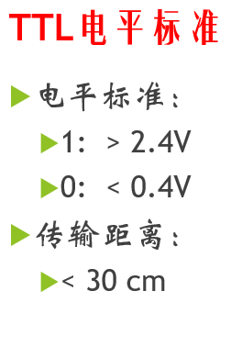
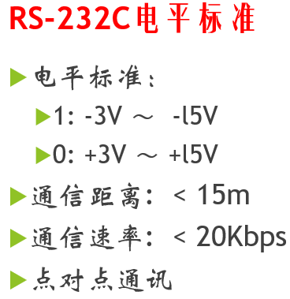
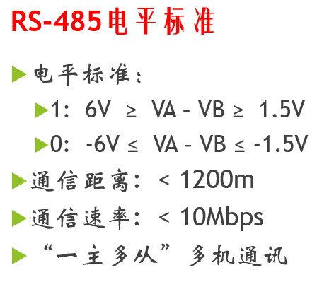
4. 三种对比

Slide 10
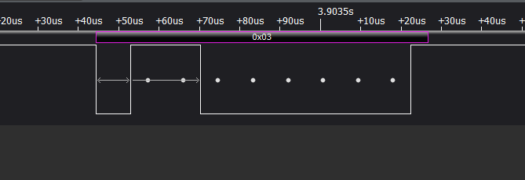
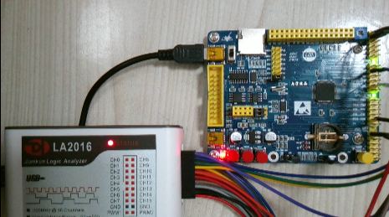
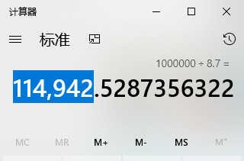
实例演示

Slide 11
感谢聆听！！
THANKS
基于自主可控基础软硬件的嵌入式系统教学
助力 国产芯片 国产操作系统 嵌入式系统开发！！！

